Slide 1
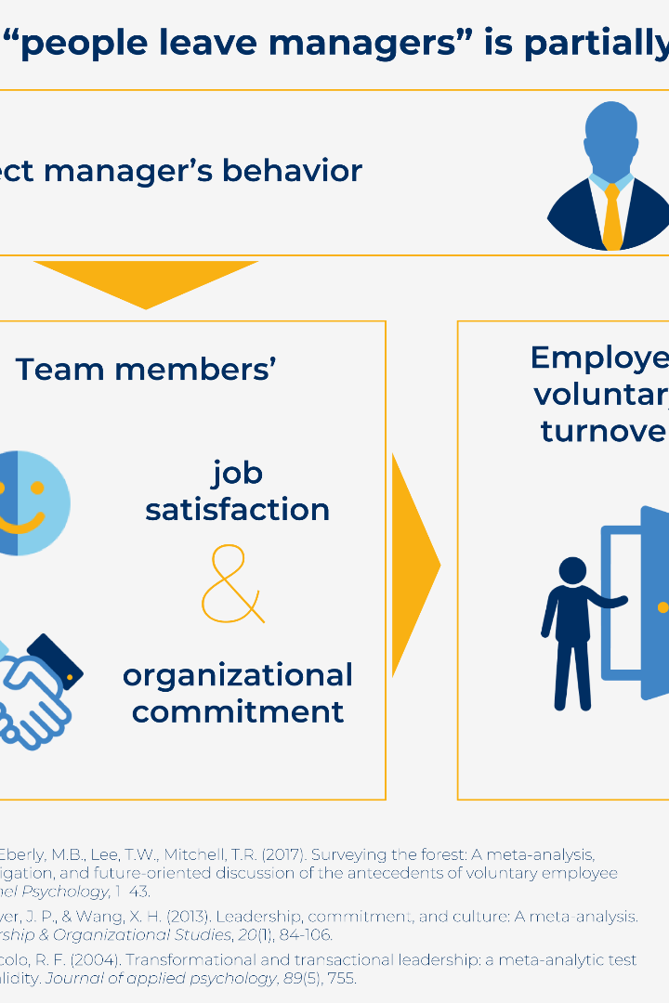



MODELO DE PREDICCIÓN DE ABANDONO DE EMPLEADOS
PROYECTO FINAL DEL CURSO CRACK THE CODE
DOCENTE: LUIS OLIVEROS
INTEGRANTES:
Angelo Ricardo Morales Casariego
Felipe Antonio Huerta Correo
Patricia Delfina Palomino Inza

Slide 2
Una preocupación creciente: causas de la deserción de empleados
Insatisfacción en el trabajo
Oportunidades de crecimiento profesional
Los empleados pueden irse debido a la insatisfacción con sus funciones, responsabilidades o cultura laboral actuales.
La falta de desarrollo profesional y perspectivas de crecimiento puede contribuir a que los empleados busquen nuevas oportunidades.
Cambios economicos
Competencia en el mercado laboral
Los factores externos, como las fluctuaciones económicas, pueden afectar la estabilidad laboral e influir en las decisiones de los empleados de irse.
En industrias altamente competitivas, los empleados pueden verse tentados a explorar mejores ofertas de empresas rivales.

Slide 3

La perspectiva global: satisfacción laboral en todos los países
India
89%
Mexico
85%
United States
78%
China
74%
United Kingdom
74%
Japan
42%
La satisfacción laboral varía ampliamente entre países: India lidera con un 89% y Japón es el más bajo con un 42%. Una fuerza laboral satisfecha es crucial para la retención y el éxito organizacional.

Slide 4
El costo del abandono de los empleados
1
Impacto financiero
La pérdida de empleados con experiencia puede generar costos significativos asociados con el reclutamiento, la incorporación y la capacitación.
Productividad y moral
2
Una alta tasa de rotación puede afectar negativamente la productividad y la moral de los empleados restantes, impactando el desempeño general del equipo.
3
Continuidad del Servicio
Una fuerza laboral inestable puede generar brechas en el servicio, menor calidad y menor satisfacción del cliente.
El abandono de los empleados puede tener consecuencias de gran alcance, incluidas cargas financieras, productividad disminuida y calidad del servicio comprometida.

Slide 5
Aprovechamiento de datos y análisis
Data Collection & Cleaning
Data Exploration & Visualization
Identifique y recopile fuentes de datos relevantes, garantizando la precisión y la calidad mediante una limpieza y preparación exhaustivas.
Utilice visualizaciones para descubrir patrones y relaciones dentro de los datos, revelando información valiosa.
Data Transformation & Modeling
Model Evaluation & Testing
Diseñe funciones, seleccione algoritmos apropiados y entrene modelos para predecir y mitigar el abandono de los empleados.
Evaluar el desempeño del modelo, realizar los ajustes necesarios y documentar los hallazgos y recomendaciones.
El análisis de datos avanzado y las técnicas de aprendizaje automático permiten a las organizaciones comprender y abordar el abandono de los empleados de forma proactiva.

Slide 6

Recursos necesarios
1
Hardware
2
Software
i5 computer with 8GB RAM
PYSPARK, POWER BI, EXCEL
El acceso a los recursos de hardware y software necesarios es crucial para realizar análisis de datos e implementar estrategias de retención de manera efectiva.

Slide 7
Cronograma del proyecto
Week 1
Data Collection & Cleaning
Week 2
Data Exploration & Visualization
Week 3
Data Transformation & Modeling
Week 4
Model Evaluation & Testing
Week 5
Documentation & Presentation
Un cronograma bien definido garantiza un enfoque sistemático del proyecto, lo que permite una planificación eficaz y la finalización oportuna de cada fase.

Slide 8

Metodologia
1
Archivos de datos y códigos
Access the project files and codes on GitHub.
2
Fases de análisis
Siga un enfoque organizado que implique ingesta de datos, limpieza, conocimientos, ingeniería de funciones, desarrollo de modelos y validación.
Una metodología detallada permite un proceso de análisis estructurado, asegurando consistencia y trazabilidad en la implementación del proyecto.

Slide 9



PRESENTACION
1
Se presentará el código en databricks
2
Se presentará la parte de machine learning en Collab
3
Se presentará la visualización de tablas en Power BI

